Slide 1

Гра «Змійка»

Slide 2
Склад команди
Бутович Галина
Кузій Аня
Давидович Галина
Дендерис Мар’яна
Герасимів Марія

Slide 3
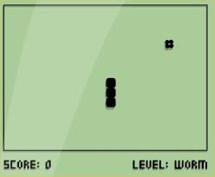
Гра «Змійка»
Комп’ютерна гра, що виникла в середині або ж в кінці 1970-х років.
Класика для будь-якого програміста.

Slide 4
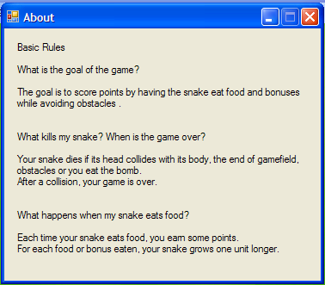
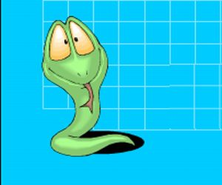
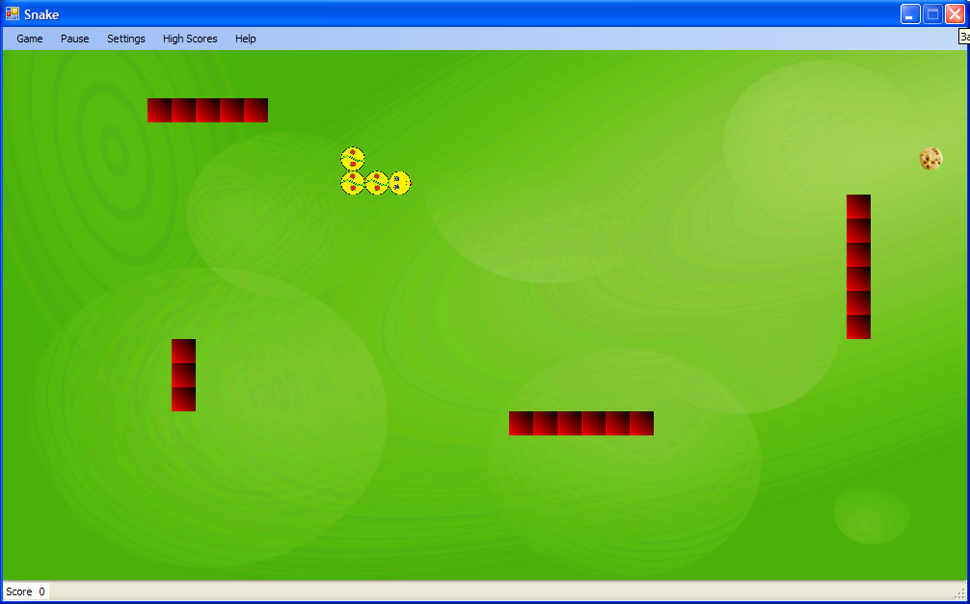

Slide 5

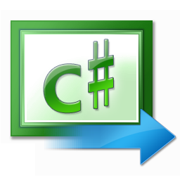
Microsoft .NET — програмна технологія, запропонована фірмою Microsoft, як платформа для створення як звичайних програм, так і веб-програм.
зручність вивчення об’єктно-орієнтованого програмування
наявність значної кількості вільно доступних середовищ розробки
повна придатність для забезпечення професійної діяльності фахівців-програмістів

Slide 6

Integrated Development Environment
Visual Studio 2010

Slide 7
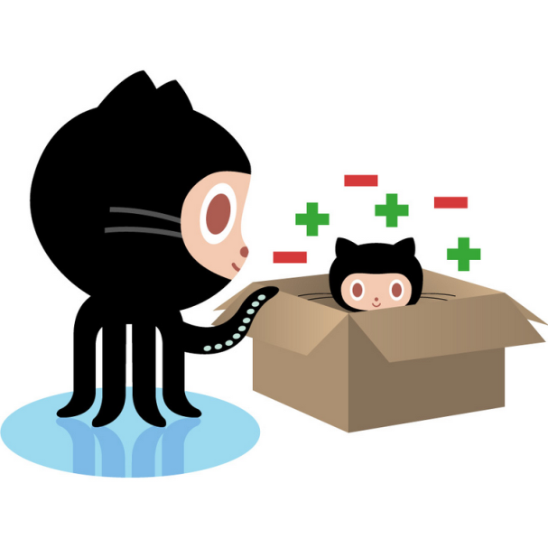

Source Control

Slide 8
Над проектом працювали:
Базова логіка, зіткнення, збереження поточної гри – Галина Бутович
Зростання змійки, “їжа“ – Кузій Аня
Обробка перешкод – Давидович Галина
Налаштування складності – Герасимів Марія
Графічний дизайн – Дендерис Мар’яна

